Slide 1
BAŞLATILMAYAN HEKİM OLMAK

Slide 2
İSİMLERİMİZ
ATANAMAYAN HEKİMLER
OLUMSUZ HEKİMLER
REDLİLER
GÜVENLİK SORUŞTURMASINI GEÇEMEYENLER

Slide 3
EN ÇOK SORULAN SORULAR ☺
SİZİN ATAMA NE OLDU ?
NE ZAMAN BAŞLIYORSUNUZ ?
HADİ YA DOKTORLAR DA MI ATANAMIYOR ?
BİRŞEY Mİ YAPTINIZ ? NEDEN ATANMADINIZ ?
ÖZELLERDE ÇALIŞABİLİYORSUNUZ DEĞİL Mİ ?

Slide 4
ATAMA BEKLEME-GELMEYEN TEBLİGAT
RESMİ OLARAK 2 AY ARA İLE YAPILAN ATAMALAR BEKLETİLDİ
TEK SEFERDE GELEN TEBLİGATLAR DEĞİŞTİ
1.TEBLİGAT İSİM YOK (15 gün)
2.TEBLİGAT İSİM YOK (1 ay)
3-4 YOK (2 ay)
Ve 5 ay sonra gelen

Slide 6
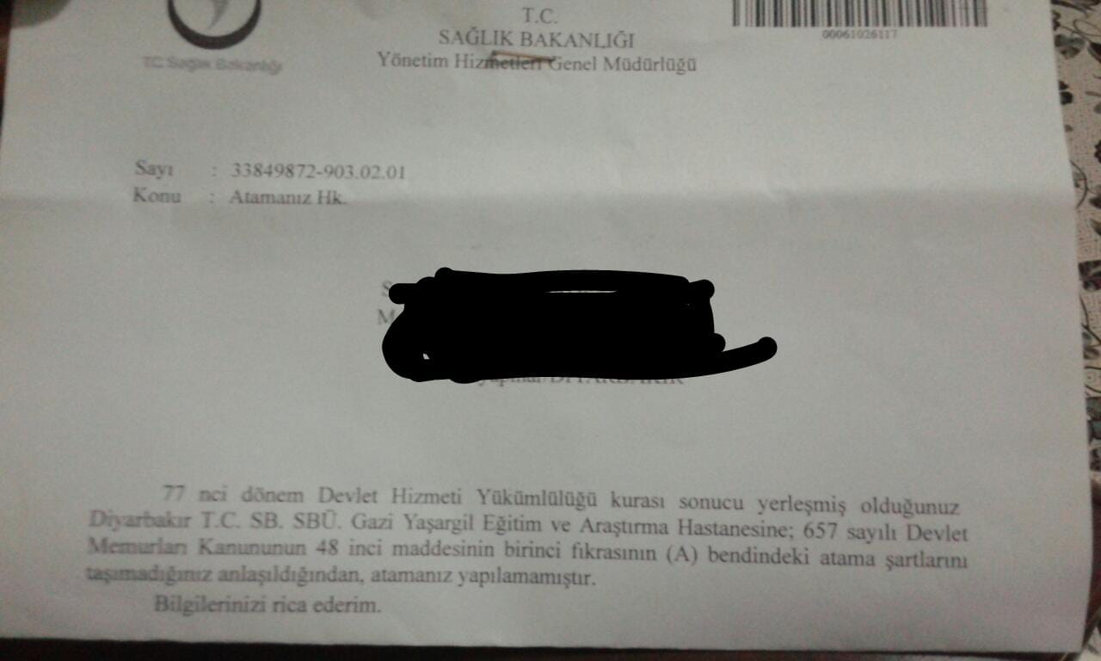

Slide 7
Aynı gün verilen muafiyetlerin birden verilmemeye başlanması
KENAN POLAT
MUAFİYET ALAN\ALAMAYAN HEKİMLER

Slide 8
SİHİRLİ CÜMLE
-FETÖCÜ MÜSÜN SEN ?
Sözde yasal olarak verilmeyen muafiyetlerin tekrar verilmesini sağlar.

Slide 9
ALİ BEY KİM ?
Bakanlıkta Ali beyi arama ve Ali bey olduğuna ikna etme
Hukuksuz uygulamalar olduğunu bilen personelin isminin dahi geçmesini istememesi

Slide 10
ÖZEL HASTANE MUAMMASI
SAĞLIK BAKANLIĞI
5. KAT HUKUK MÜŞAVİRLİĞİ: ÖZELLERDE ÇALIŞABİLİRSİNİZ
3.KAT GENEL MÜDÜR YARDIMCISI: HAYIR ÇALIŞAMAZSINIZ MECLİSİN YASA YAPMASI LAZIM
3. KAT KARŞI ODA BİZE YUKARIDAN MUAFİYET VERMEYİN EMRİ GELDİ (asıl soru ne kadar yukarıdan )

Slide 11
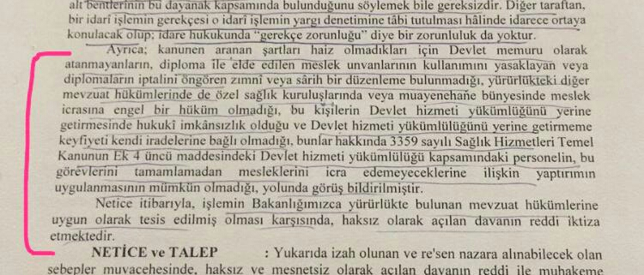
MAHKEME SAVUNMASI
Mahkemeye evet çalışabilirler özelde denilirken bize hayır çalışamazsınız deniliyor.

Slide 12
SAĞLIKTA ŞİDDET YASASI
BAKANLIKTAN DAHİYANE ÇÖZÜM !!!!!
Hekimlere hekimlik yaptırmayarak şiddetten koruma

Slide 13
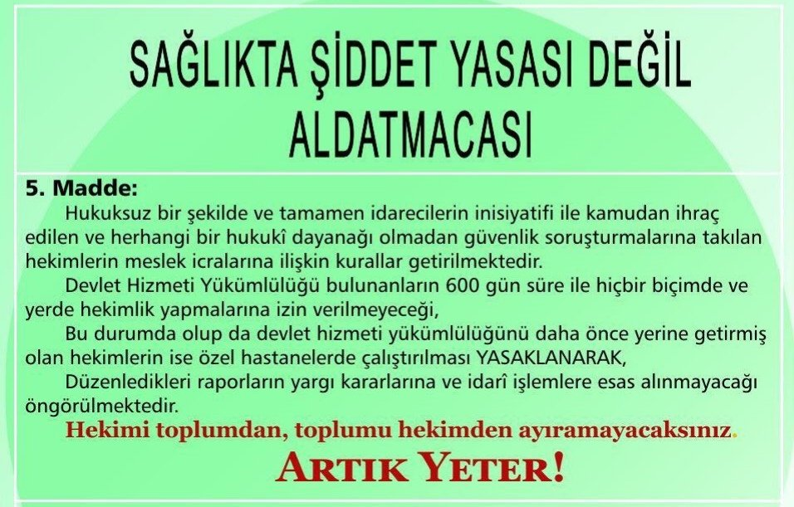
SORUNU ÇÖZECEK ADRES MECLİS
Ve buldukları müthiş çözüm MADDE 5

Slide 14
SAĞLIKTA ŞİDDET YASASI

Slide 15
MADDE 5 ve HEKİMLİK

